Slide 1
FOSSology:基本作業の紹介

Slide 2
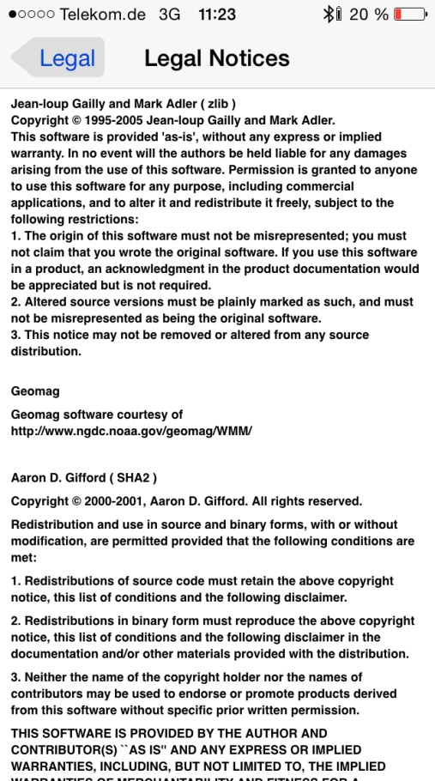
現実に起きてる問題
このような例をご存知ですよね
再配布されたオープンソースソフトウェアに必要なのは
含まれているライセンスの表記
著作者を含む著作権表記
免責事項表記
など

Slide 3
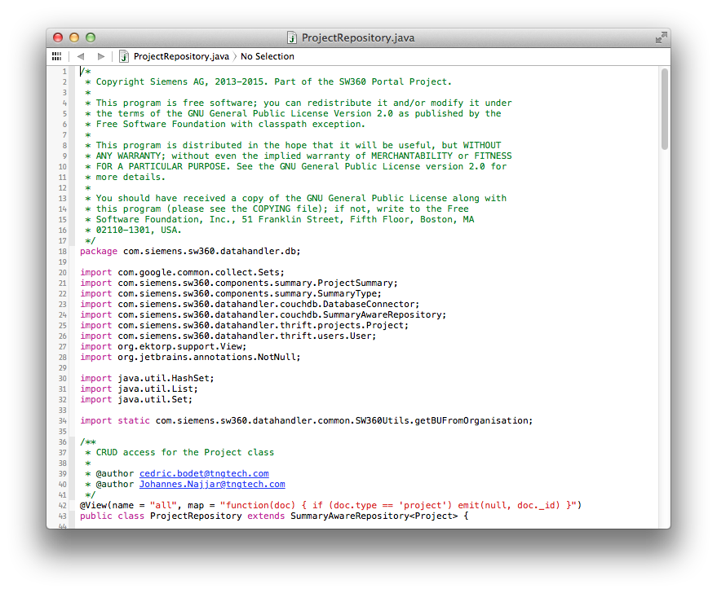
ライセンスの検知
ライセンス検知
ライセンステキスト
ライセンス参照
ライセンスの説明が書かれたテキスト
ライセンスステートメント関連

Slide 4
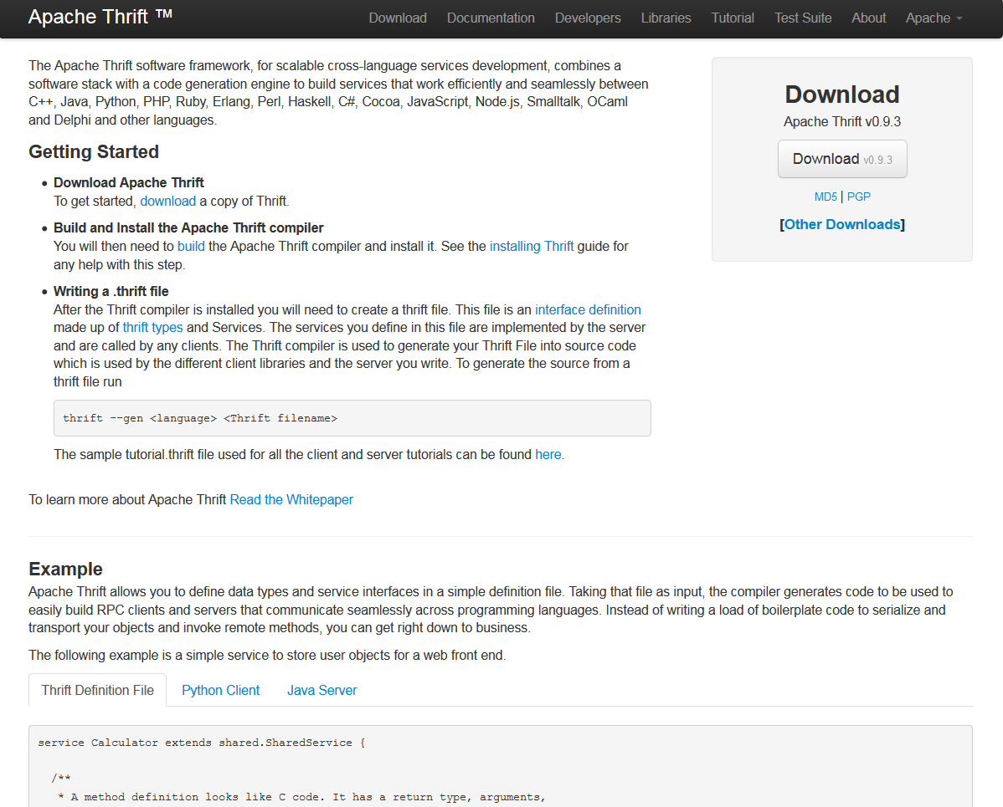
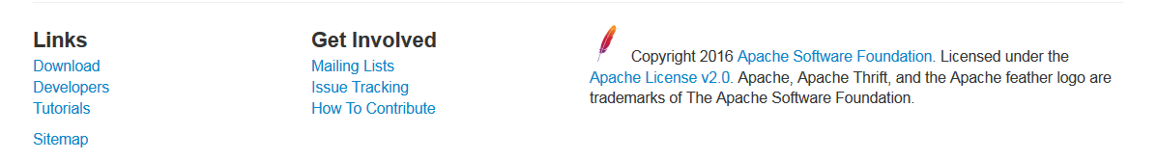
例 – 何を見つけてくるのか?
例
Apache プロジェクトは、Apache ライセンスと両立可能なライセンスのコードのみを受け入れることによって、プロジェクト全体を Apache ライセンスで一様にライセンス許諾していることで有名。
そのようなプロジェクトは、Web上でライセンスを宣言している
一方で、オープンソースは他のオープンソースの利用を示している
このような場合、プロジェクトは、他のオープンソースプロジェクトも、一部として含むことができる。
*原文: Apache projects are known for homogeneous licensing

Slide 5
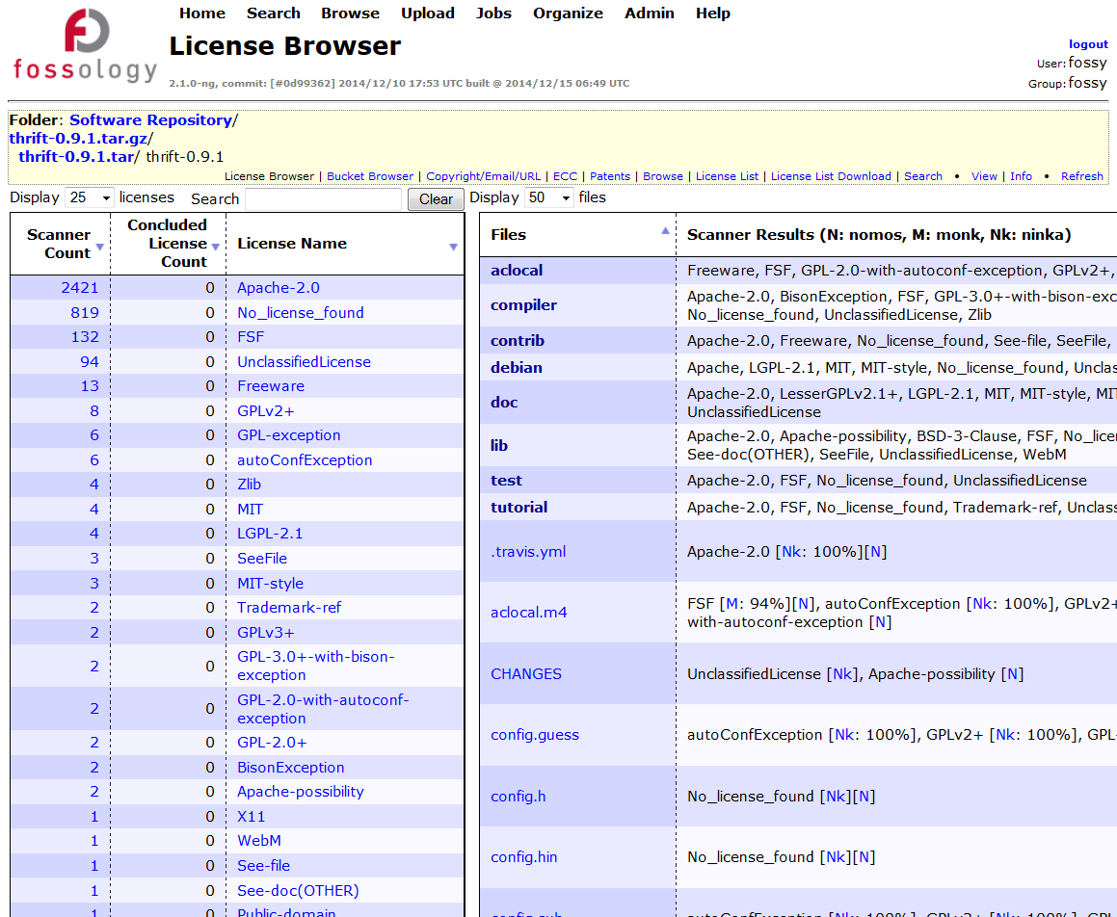
FOSSology使用例
オープンソースと再利用
OSSプロジェクトが再利用可能なものを再利用するのはごく当然のこと。
https://github.com/fossology/fossology
他のプロジェクトのOSSが検知されがち。
例では、FossologyがApache thrift の中に25種の他の関連ライセンスの存在を検知している。

Slide 6
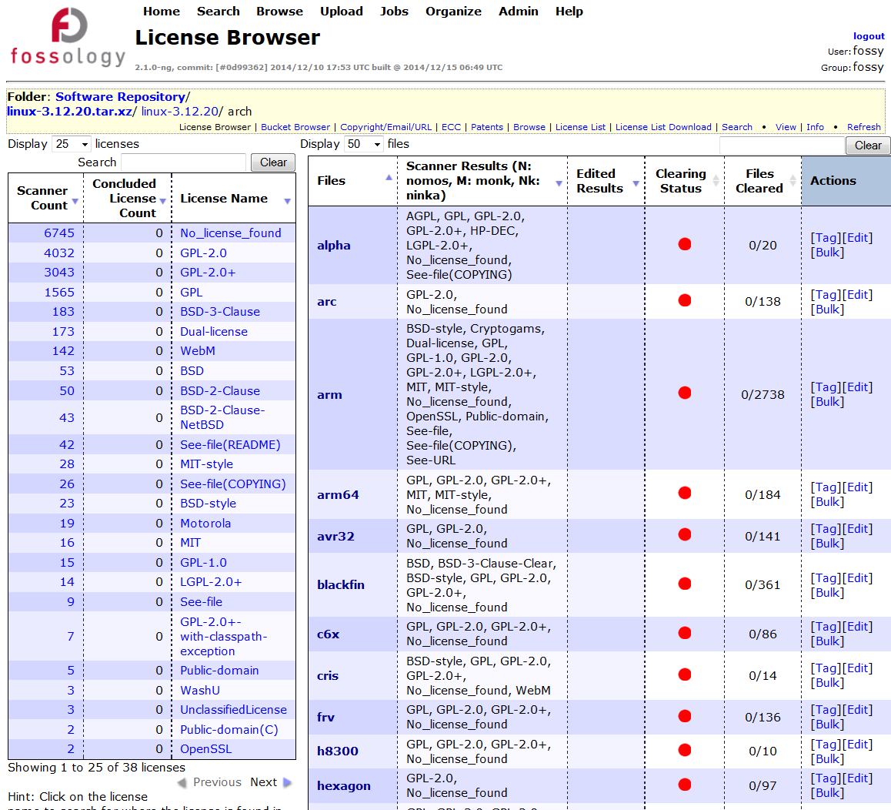
FOSSology 使用例
別例: Linux Kernel Project
Linuxカーネルの結果を確認すると、数千件のファイルにライセンス関連情報が含まれていることがわかる
分析を行うことで、30種の異なるライセンスステートメントがでてくる

Slide 7
FOSSologyとは何か?
ソフトウェアコンポーネントのライセンスと著作権のコンプライアンスのためのウェブサーバーアプリケーション
FOSSology プロジェクト
https://www.fossology.org/
FOSSology 開発
https://www.github.com/fossology/fossology
2008年: GPL-2.0で公開
2015年: Linux Foundation のコラボレーションプロジェクトとなる
Webベースおよびコマンドラインベースのインターフェイスを実装
組織で分析タスクを行うためのマルチユーザ/マルチテナント対応のWeb機能搭載
標準のアプリケーション群:
Linux, Apache 2, PostgreSQL, PHP,
ネット上のUIはPHPで、スキャナー機能はC/C++で実装
2種の操作方法:
ウェブユーザーインタフェース利用
コマンドライン利用
Notes:
Memo

Slide 8
FOSSologyを使った作業の流れ– 概要 1/2
より詳細な利用手順: https://www.fossology.org/get-started/basic-workflow
OSSパッケージのアップロード
サーバにオープンソースパッケージをアップロード
ソフトウェア分析のスキャン手段を選ぶ
レビューと調整
(“Clearing”)
スキャナーが検知したものをレビュー
ライセンスの出現箇所のレビュー、必要に応じて検知したものを訂正
結果出力
結果レポートの作成
例:ライセンス一覧表、SPDX
Notes:
Memo

Slide 9
ハンズオン: 作業開始から作業終了までの基本手順
機能
例
FOSSology 一連作業
アップロード…
… レポート作成: SPDX
アップロード – 様々な方法を提供
ブラウザでアップロードファイルのレビュー
Aggregated viewで、検出されたライセンスをレビュー
“Clearing” 作業
著作権のレビュー
輸出管理情報(ECC)レビュー
要求されたレポート出力作成
ionicons-3.0.0をアップロード
ブラウズ画面上で、アップロードされたパッケージ名をクリックすることにより、ライセンスブラウザを開く
"Go through all files with licenses" を選択
ライセンスをレビューし、"Clearing decision type" のいずれかを選択してから "Submit" ボタンを押して判定結果を適用
黄色のメニューバーエリアから Copyright/Email/Url/Author をクリック
著作権のステートメントをレビューし、必要なら修正を行う
ECCを黄色の部分から選択し、レビュー
ブラウザのメインビューへ移動
ionicons-3.0.0 アップロードの -- select action -- メニューから "Export ～" のいずれかを選択してレポートを生成

Slide 10
FOSSologyを使った作業の流れ– 概要 2/2
コンポーネント アップロード
圧縮済ソースコード アップロード(*.zip, *.tar.gz, etc)
選択した方法でライセンス関連テキスト検索
Copyrights, 輸出管理情報 (ECC), ユーザが探しているキーワード など
スキャニング方法 選択
間違ったライセンス分類結果のレビュー
他の検出結果レビュー (著作権, ECC)
結果レビュー
レポート作成
“clearing”の結果
SPDX 形式のレポート
注意書きや readme ファイル作成
debian-copyright
クライアントに レポートを渡す
Notes:
Memo

Slide 11
FOSSologyの機能概要
ソフトウェアコンポーネントのライセンスと著作権のコンプライアンスのためのウェブサーバーアプリケーション
ライセンススキャンの特徴
他の特徴
正規表現検索
テキスト類似度検索
ライセンス(テキスト)マネジメント
ライセンスの階層を踏まえ統括的にレビュー
ライセンスヒストグラム
出力された結論を支持 vs. 検知ライセンス
ファイル内の同ライセンスに対して一括処理
ライセンス結果を再利用
著作権、著作者声明 検索
輸出管理情報 検索
コマンドラインインターフェイス
レポート
SPDX RDF と tag-value
Debian-copyright
平文テキスト出力
ファイルの一括ソート
User, group, アップロードマネジメント
Notes:
Memo

Slide 12
特徴: 2種類のライセンススキャナー: Nomos と Monk
Nomos Keywords
Nomos Reg. Expressions
Bulk Phrase Matches
Monk Full text Matches
全ライセンス関連テキスト検知
未知のライセンスも発見
関連性の高いテキスト検知
ライセンスの派生物も特定
適切な実ライセンス検知
ライセンスの派生物も特定
実際に検知された既知のライセンステキストと、文言が正確に再現されていることを確認
柔軟性
非常に不正確
ライセンス特定不可
大量の偽陽性の結果
実際のライセンスを識別するため、限られた精度
偽陽性の結果
既知のフレーズに限定
オリジナルのものや派生物について確実な提供はしない
既知のライセンステキストでのみ動作
実際の出現することは少ない
正確性
Page
Notes:
Memo

Slide 13
FOSSology 他の特徴
コマンドラインインターフェイスとワークフローの統合
スクリプトにより直接コマンドラインからアップロードとスキャンを実行
またはコマンドラインから個々の機能を実行する（ライセンスなど）
アクティビティをスケジュール / それらを自動化されたワークフローに統合
ECC (Export Control and Customs) 輸出管理情報
輸出管理情報を正規表現検索
ライセンスデータセットのインポートとエクスポート
輸出管理情報を正規表現検索
バケット
ライセンス結果をルールに基づいて専用のリスト/バケットに集める
Page

Slide 14



FOSSologyはオープンソース
実際にどのようなことが起きるか?
組織がソフトウェアを頒布するとライセンスコンプライアンス責任が生じる
実際この作業はサードパーティーからもたらされたものでも必要である！
自由に入手可能なFOSSologyは、いかなる組織のライセンスコンプライアンスに対する取り組みもサポート
GPL-2.0 licensed
3rd パーティー
組織
頒布
顧客 / 組織

Slide 15
概要: FOSSologyハンズオン
基本的な一連の作業 全体概要: 実際にSPDX / Readme / DEP5を取得するまでに必要なこと
ファイル操作を促進 一括検索を行い、結果を修正
決定した「Clearing」 を再利用 スキャンされた新バージョンのコンポーネントは、差分のみ処理
ライセンスマネジメント ライセンスと編集場所を確認 更にライセンスを入出力
アップロードしたものを整理 フォルダ、アップロードしたもの、アクセス権の設定開始 ユーザとグループ作成

Slide 16
ご清聴ありがとうございました!
© 2016-2018 Siemens AG, The Linux Foundation
CC-BY-SA 4.0 https://creativecommons.org/licenses/by-sa/4.0/
Internet https://www.fossology.org
Github https://github.com/fossology/fossology
Further Links https://www.spdx.org
https://www.openchainproject.org
https://github.com/sw360/sw360portal
Notes:
Notes

